Slide 1
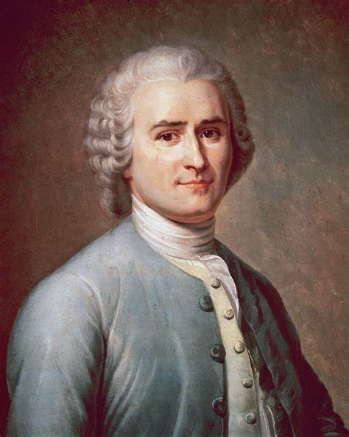
第九讲 18世纪法国哲学之卢梭
Jean-Jacques Rousseau，1712-1778

Slide 2
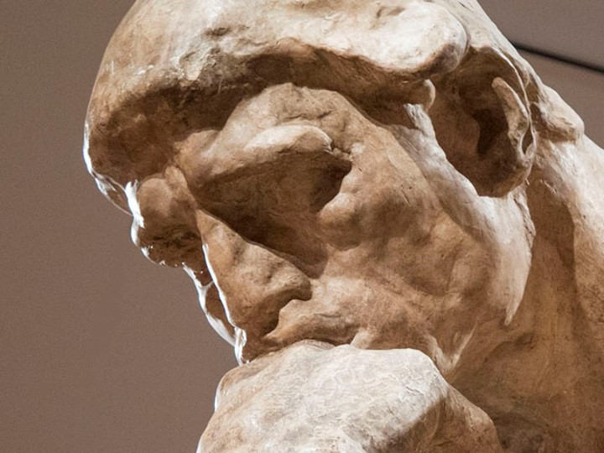
一、《论人类不平等的起源和基础》

Slide 3
（一）自然状态
1.自然环境：肥沃的大地和原始森林为各种动物提供了天然的食物仓库和避难所。
2. 自然人的生理特征：强壮的体质；力量和勇气；很少受疾病的困扰；无需衣服和固定的居所；触觉和味觉迟钝，视觉、听觉和嗅觉敏锐。
3. 自然人的先天情感：自爱心和怜悯心。这是两个先于理性而存在的原理。

Slide 4
（二）最初的人类社会
1. 工具的使用：这在自然状态是做不到的，因为孤独的人的任何发明都无法传给后代。
2. 知识的增加：逐渐形成对于某些关系的知觉，并且用大小、强弱、快慢、勇敢与怯懦等词汇加以表示。思考的出现。
3. 自尊心的形成：随着知识的积累，人认识到了他比其他动物的优越性。

Slide 5
4. 家庭的形成：建立固定居所；组建家庭，“从此便出现了某种形式的私有制，许多的争执和战斗也就从而产生了。”
5. 舒适的享受的出现：人们有较多的闲暇安排舒适的享受。“这些舒适的享受一旦成为习惯，便使人几乎完全感觉不到乐趣，而变成了人的真正需要。”
6. 人为情感的出现：形成才能和美丽的观念，产生“偏爱”以及“嫉妒”的情感；“公众的重视”开始具有价值。“这就是走向不平等的第一步；同时也是走向邪恶的第一步。”

Slide 6
（三）腐败的人类社会
1.私有制与劳动：劳动给予耕种者对于他所耕种的土地的出产物的权利，因而也给予他对于土地本身的权利。
2. 不平等的出现：自然的不平等在人们之间拉开了距离：有的人（强壮的人、灵巧的人、聪明的人）获得很多的报酬。
3. 自由的丧失：从前本是自由、自主的人，由于无数新的需要，现在要受制于自然界，特别是受制于他人。

Slide 7
（四） 社会契约与国家的产生
1. 契约的发起者：富人。富人需要编造谎言，使自己的敌人成为自己的保卫者。
2. 谎言（契约）的内容。富人向穷人指明：战争状态无论对富人还是穷人都是不利的。出路：联合起来，“创立一种不偏袒任何人的、人人都须遵守的维护公正与和平的规则”。

Slide 8
3. 不平等的三个阶段：第一阶段：法律和私有财产权的设定，认可富人和穷人的状态。第二阶段：官职的设定，认可强者和弱者的状态。第三阶段：合法的权力变成专制的权力，认可主人和奴隶的状态。
4. 社会的不平等导致了人性的败坏：“野蛮人过着他自己的生活，而社会的人则终日惶惶，只知道生活在他人的意见之中，也可以说，他们对自己生存的意义的看法都是从别人的判断中得来的。”

Slide 9
5. 专制政治与新的自然状态：“在这里一切个人之所以是平等的，正是因为他们都等于零。臣民除了君主的意志以外没有别的法律；君主除了他自己的欲望以外，没有别的规则。” 社会陷入新的“自然状态”，即“过度腐化的”自然状态。
6. 革命的合法性：在新的自然状态，契约自动失效。“以绞杀或废除暴君为结局的起义行动，与暴君前一日任意处理臣民生命财产的行为是同样合法。” 出路：废除旧的契约，建立一种“新的契约”，以保存人的自由。

Slide 10
二、《社会契约论》

Slide 11
（一）自然状态
1.人生而自由、平等。“每一个人生来都是自由的，是他自己的主人，因此，无论何人都不能以任何借口在未得到他本人的同意的情况下就奴役他。”
2.没有天生的奴隶。只有在奴隶制下出生的人，生来才是奴隶。说一个人生来就是奴隶，这等于说他生来就不是人。
3.强力不构成权利。任何一个人对他的同胞都不拥有天然的权威，任何强力都不可能产生权利。

Slide 12
（二）社会契约与政治社会的建立
1. 契约的必要性
（1）生存危机。“人类曾经达到过这样一种境地：在自然状态下危及他们的生存的障碍之大，已经超过了每一个人为了在这种状态下继续生存所能运用的力量，因此，这种原始状态已不可能再继续存在。”
（2）摆脱危及的出路：建立政治社会。“由于人类不可能产生新的力量，而只能联起手来使用现有的力量，因此，除了把大家的力量集合起来形成一股力量，在一个动机的推动下，一致行动，才能战胜阻力，否则，人类就不可能继续存在。”

Slide 13
2. 契约的核心：确立公意。每个结合者把自己及其所有权利全部转让给整个集体（而不是某个个人），形成一个公共人格，一个共同的“我”（有它自己的生命和意志），这就是公意，也就是“城邦”或“政治体”。
3. 公意不同于众意。公意始终是公正的，因为它永远以公共的福祉为宗旨。公意不同于众意，前者只考虑共同的利益，而后者考虑的则是个人的利益，它是个别意志的总和。

Slide 14
社会契约的得与失
（1）失：A.天然的自由（以个人体力为限）；B. 企图取得和能够取得的一切东西的无限权利（依靠个人强力或最先占有权而拥有的财产权）。
（2）得：A. 社会的自由（受公意限制）；B. 对他们所拥有的一切东西的所有权（根据正式身份而拥有的财产权）。C. 道德的自由（不是跟随自己的本能，而是服从自己为自己制定的法律）；D. 以道德和法律的平等来代替自然所造成的人与人之间的身体上的不平等。

